Slide 1
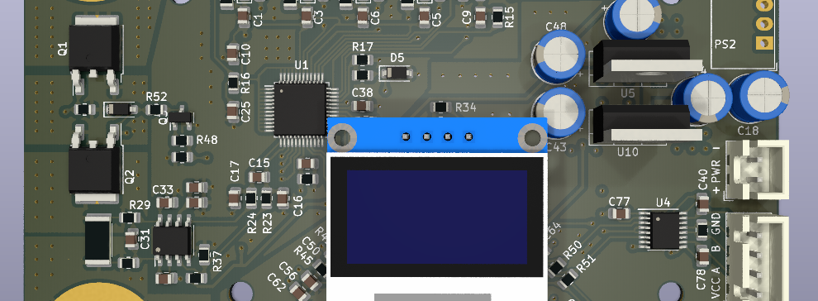

Deployment-Oriented Neural Network State Estimation for Battery Management Systems
Florian Rzepka | Technische Universität Berlin | Disputation 2026
Seite 1
Florian Rzepka | Disputation | 2026

Slide 2
Gliederung
Motivation und Forschungsfragen
State of the Art und Research Gap
Datenbasis und BMS-Plattform
Neural SOH Estimation: Wie viel Modellkomplexität ist nötig?
Zuverlässigkeit und Robustheit der Batteriezustandsbestimmung
Embedded AI: Vom Neural Network zum Microcontroller
Gesamtergebnisse, Schlussfolgerungen und Ausblick
Seite 2
Florian Rzepka | Disputation | 2026

Slide 3
Motivation und Forschungsfragen
Seite 3
Florian Rzepka | Disputation | 2026

Slide 4
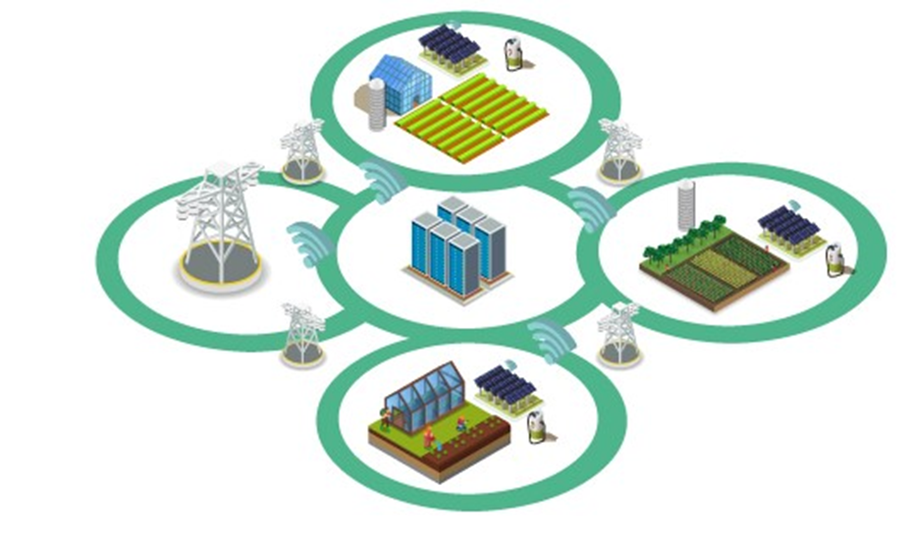
Warum deployment-orientierte Zustandsbestimmung?
• Stationäre Microgrids und mobile Systeme mit begrenzter Kommunikation oder Wartung
• SOC und SOH müssen lokal, kontinuierlich und kausal verfügbar sein
• Embedded systems begrenzen Speicher, Rechenzeit und Energie
• Praktische Eignung verbindet Accuracy, Robustness und Hardwarebedarf
1. Motivation
2. State of Art
3. Daten & BMS
4. Neural SOH
5. Robustheit
6. Embedded AI
7. Ergebnisse
Lokale Zustandsbestimmung als Voraussetzung für autonomen Betrieb
Seite 4
Florian Rzepka | Disputation | 2026

Slide 5
Forschungsfragen und roter Faden
1. Motivation
2. State of Art
3. Daten & BMS
4. Neural SOH
5. Robustheit
6. Embedded AI
7. Ergebnisse
1
Modellkomplexität
2
Robustness
3
Embedded deployment
Wie einfach darf das neuronale Netz sein?
Wie stabil bleibt der Estimator bei Störungen?
Wie gelingt die Ausführung auf dem MCU?
• RQ1: Wie komplex müssen neuronale Netze für eine genaue SOC- und SOH-Bestimmung tatsächlich sein?
• RQ2: Wie verändern Messstörungen und Zustandsfehler die Zuverlässigkeit verschiedener Estimator-Klassen?
• RQ3: Wie lassen sich neuronale Estimatoren innerhalb der Memory-, Latency- und Energy-Limits eines BMS einsetzen?
Seite 5
Florian Rzepka | Disputation | 2026

Slide 6
State of the Art und Research Gap
Seite 6
Florian Rzepka | Disputation | 2026

Slide 7
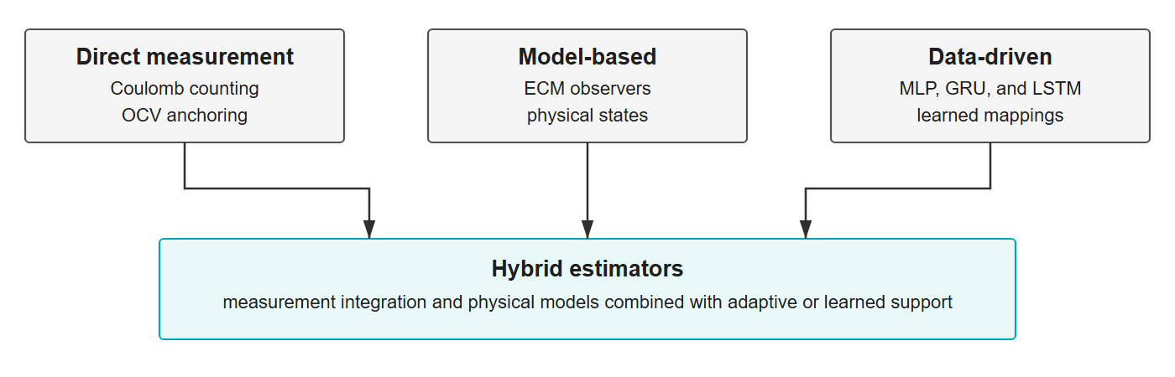
State of the Art: Battery State Estimation
1. Motivation
2. State of Art
3. Daten & BMS
4. Neural SOH
5. Robustheit
6. Embedded AI
7. Ergebnisse
• Coulomb Counting: geringer Rechenaufwand, aber akkumulierte Drift
• Kalman-filter- und ECM-based approaches: physikalische Korrektur und transparente State Propagation
• Neural estimators: flexible nonlinear mapping und temporal context, aber abhängig von repräsentativen Daten
Seite 7
Florian Rzepka | Disputation | 2026

Slide 8
Research Gap und Beitrag dieser Arbeit
1. Motivation
2. State of Art
3. Daten & BMS
4. Neural SOH
5. Robustheit
6. Embedded AI
7. Ergebnisse
1
Model Design
2
Evaluation
3
Deployment
Model complexity kompensiert fehlende task-aligned features
Clean MAE statt Bias, Noise, Dropouts und Recovery
Offline inference statt measured MCU behavior
• Research Gap: keine durchgängige Bewertung von representation, robustness und embedded execution
• Beitrag: drei verknüpfte Studien entlang gemeinsamer BMS Requirements
Seite 8
Florian Rzepka | Disputation | 2026

Slide 9
Datenbasis und BMS-Plattform
Seite 9
Florian Rzepka | Disputation | 2026

Slide 10
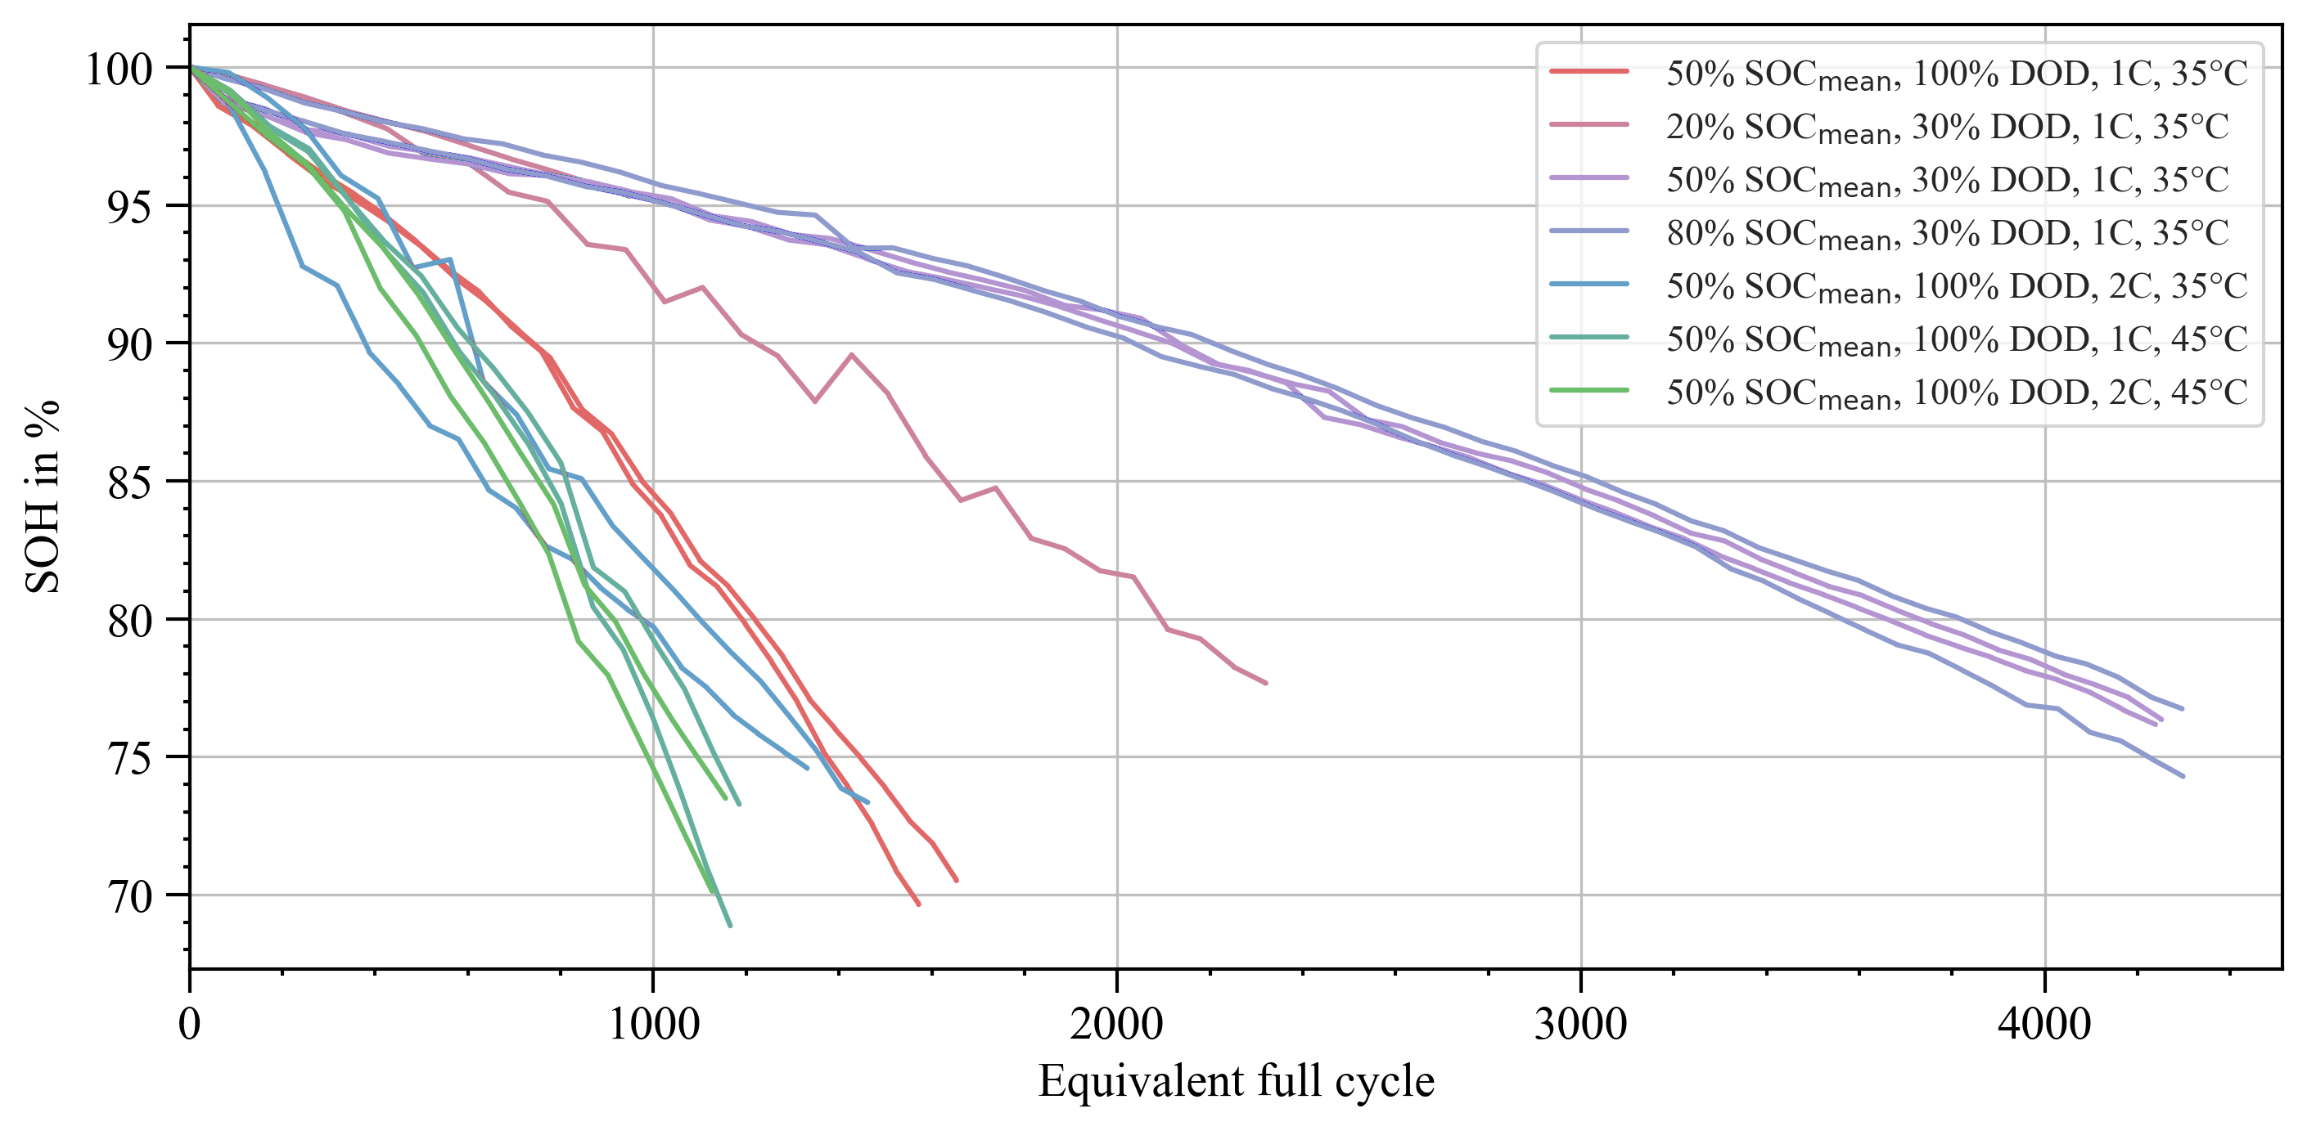
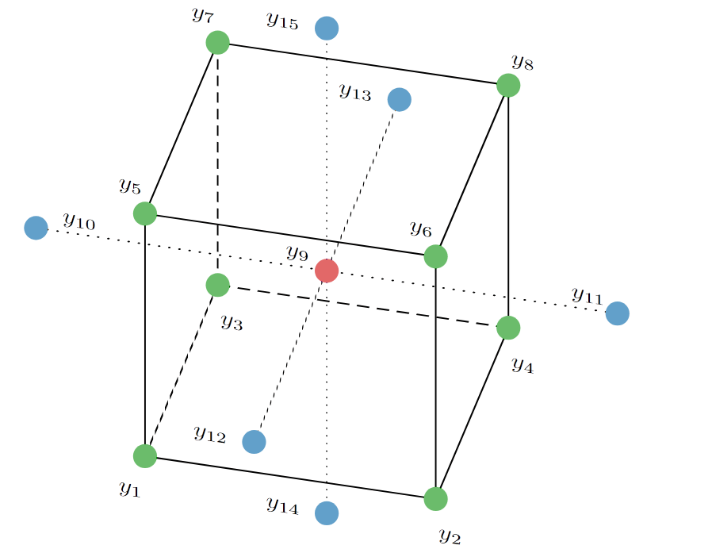
Zwei Datenbasen für drei Untersuchungen
NMC Ageing Study
LFP DoE Campaign
1. Motivation
2. State of Art
3. Daten & BMS
4. Neural SOH
5. Robustheit
6. Embedded AI
7. Ergebnisse
• 14 Zellen und 7 Alterungsszenarien
• Periodische Referenzkapazität als SOH label
• 15 Zellen und 8 operating points
• 1-Hz measurements für SOC, SOH und Robustness tests
Seite 10
Florian Rzepka | Disputation | 2026

Slide 11
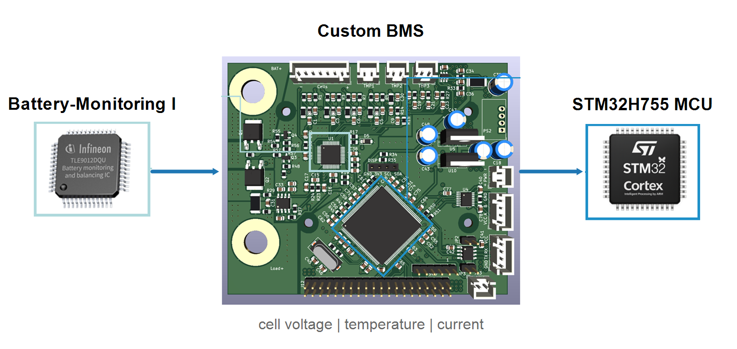
Custom BMS als gemeinsame Experimental Platform
• Custom 4s BMS: Zellspannungen, Strom und Temperatur über Battery-Monitoring IC
• STM32H755 Dual Core: Cortex-M7 mit 480 MHz und Cortex-M4 mit 240 MHz
• M7: State Estimation | M4: sensing, balancing und communication
• Open firmware für austauschbare Estimatoren und wiederholbare Hardwaretests
1. Motivation
2. State of Art
3. Daten & BMS
4. Neural SOH
5. Robustheit
6. Embedded AI
7. Ergebnisse
Seite 11
Florian Rzepka | Disputation | 2026

Slide 12
Neural SOH Estimation: Wie viel Modellkomplexität ist nötig?
Seite 12
Florian Rzepka | Disputation | 2026

Slide 13
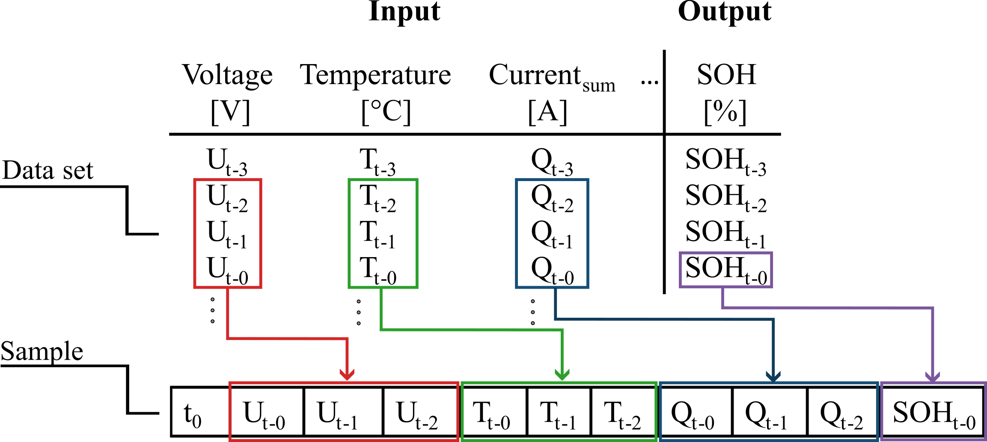
Temporal Context durch Feature Engineering
Temporal Context
1. Motivation
2. State of Art
3. Daten & BMS
4. Neural SOH
5. Robustheit
6. Embedded AI
7. Ergebnisse
• Die Historie wird in den Feature-Vektor verlagert
• Das MLP benötigt dadurch keinen recurrent state
• Die Kontextlänge steuert Informationsgehalt und Eingangsgröße
Seite 13
Florian Rzepka | Disputation | 2026

Slide 14
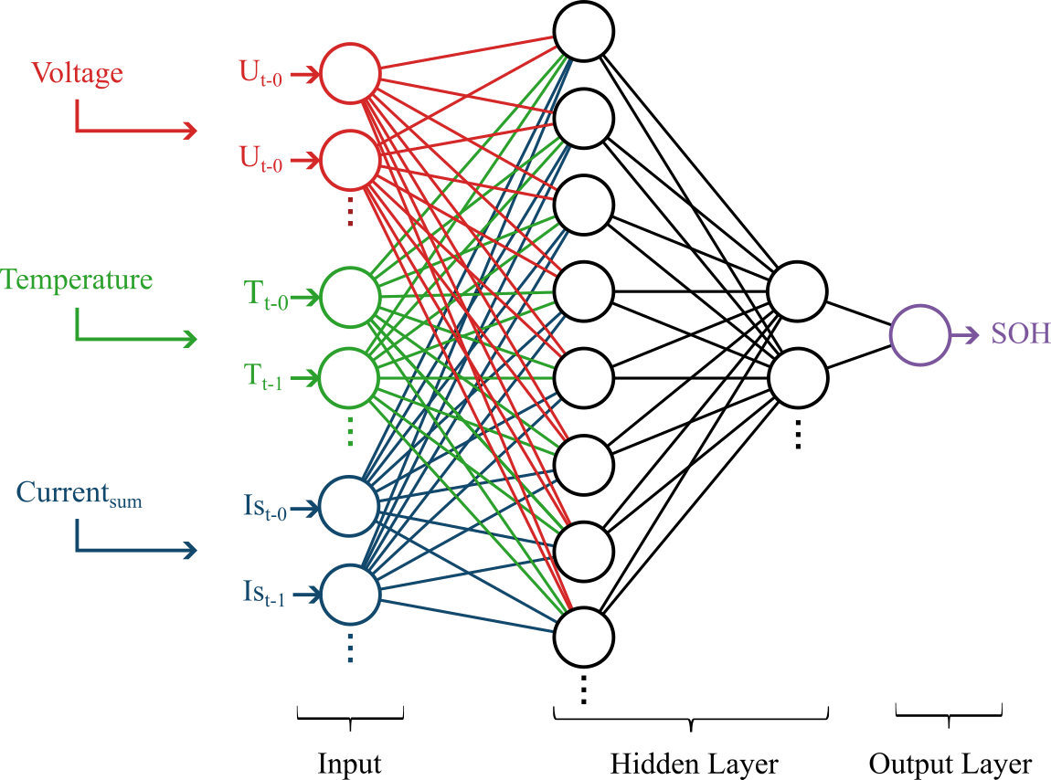
Compact MLP für die SOH Estimation
1. Motivation
2. State of Art
3. Daten & BMS
4. Neural SOH
5. Robustheit
6. Embedded AI
7. Ergebnisse
• Bewusst einfache feedforward architecture als Test der Repräsentation
• Zeitliche Information entsteht außerhalb des Netzes durch Feature Engineering
• Modellkapazität und zeitliche Informationsaufbereitung bleiben getrennt bewertbar
Seite 14
Florian Rzepka | Disputation | 2026

Slide 15
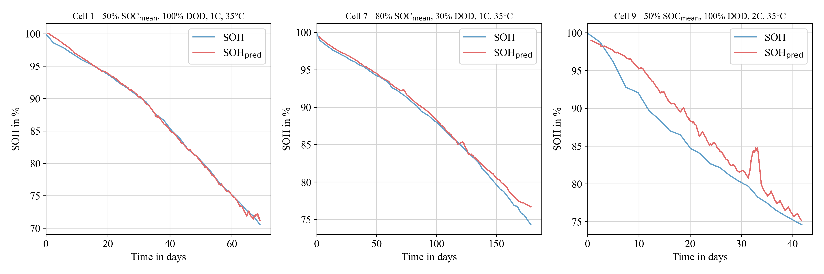
Ergebnis: Geeignete Features ermöglichen kleine Netze
1. Motivation
2. State of Art
3. Daten & BMS
4. Neural SOH
5. Robustheit
6. Embedded AI
7. Ergebnisse
1,10 pp
160 min
Cell 9
mittlerer SOH MAE
beste History-Konfiguration
Grenze bei atypischer Alterung
Seite 15
Florian Rzepka | Disputation | 2026

Slide 16
Zuverlässigkeit und Robustheit der Batteriezustandsbestimmung
Seite 16
Florian Rzepka | Disputation | 2026

Slide 17
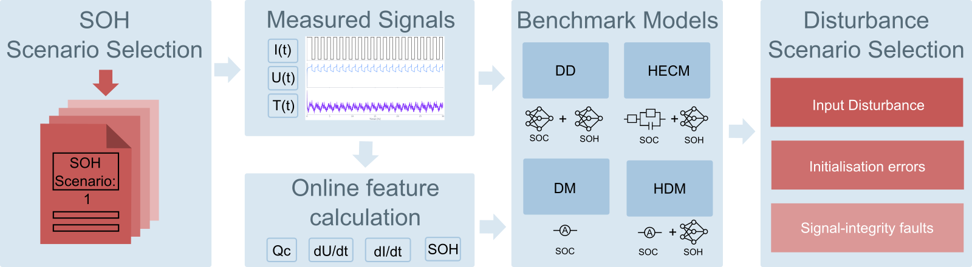
Vier Estimator-Klassen im direkten Vergleich
1. Motivation
2. State of Art
3. Daten & BMS
4. Neural SOH
5. Robustheit
6. Embedded AI
7. Ergebnisse
• Identischer Messstrom und gleiche Störungsverläufe isolieren das Estimator-Verhalten
• Vier Korrekturprinzipien statt vier unterschiedlich getesteter Modelle
• Getrennte Evidenz für nominale Accuracy, Recovery und Disturbance response
Seite 17
Florian Rzepka | Disputation | 2026

Slide 18
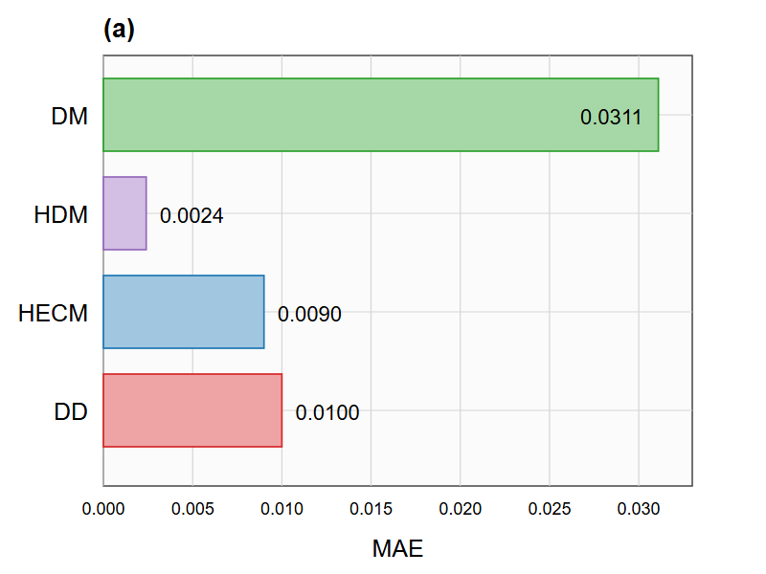
Nominale Accuracy ist nur der Ausgangspunkt
1. Motivation
2. State of Art
3. Daten & BMS
4. Neural SOH
5. Robustheit
6. Embedded AI
7. Ergebnisse
• Unter nominalen Signalen profitiert HDM von der SOH-gestützten Kapazitätsanpassung
• Die clean ranking dient nur als Referenz für die Disturbance tests
• Der niedrigste MAE sagt noch nichts über Drift oder Recovery aus
Seite 18
Florian Rzepka | Disputation | 2026

Slide 19
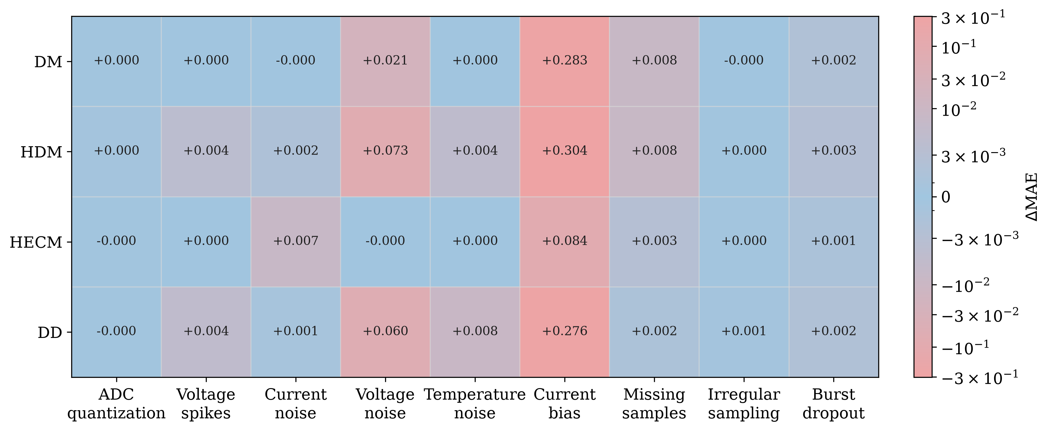
Messstörungen verändern die Estimator-Rangfolge
• Persistenter Bias akkumuliert in integrationsbasierten Pfaden
• Voltage feedback begrenzt systematischen Drift
• Temporal context unterstützt bei Dropouts und Recovery
• Die Rangfolge folgt dem dominanten Fehlermechanismus
1. Motivation
2. State of Art
3. Daten & BMS
4. Neural SOH
5. Robustheit
6. Embedded AI
7. Ergebnisse
Seite 19
Florian Rzepka | Disputation | 2026

Slide 20
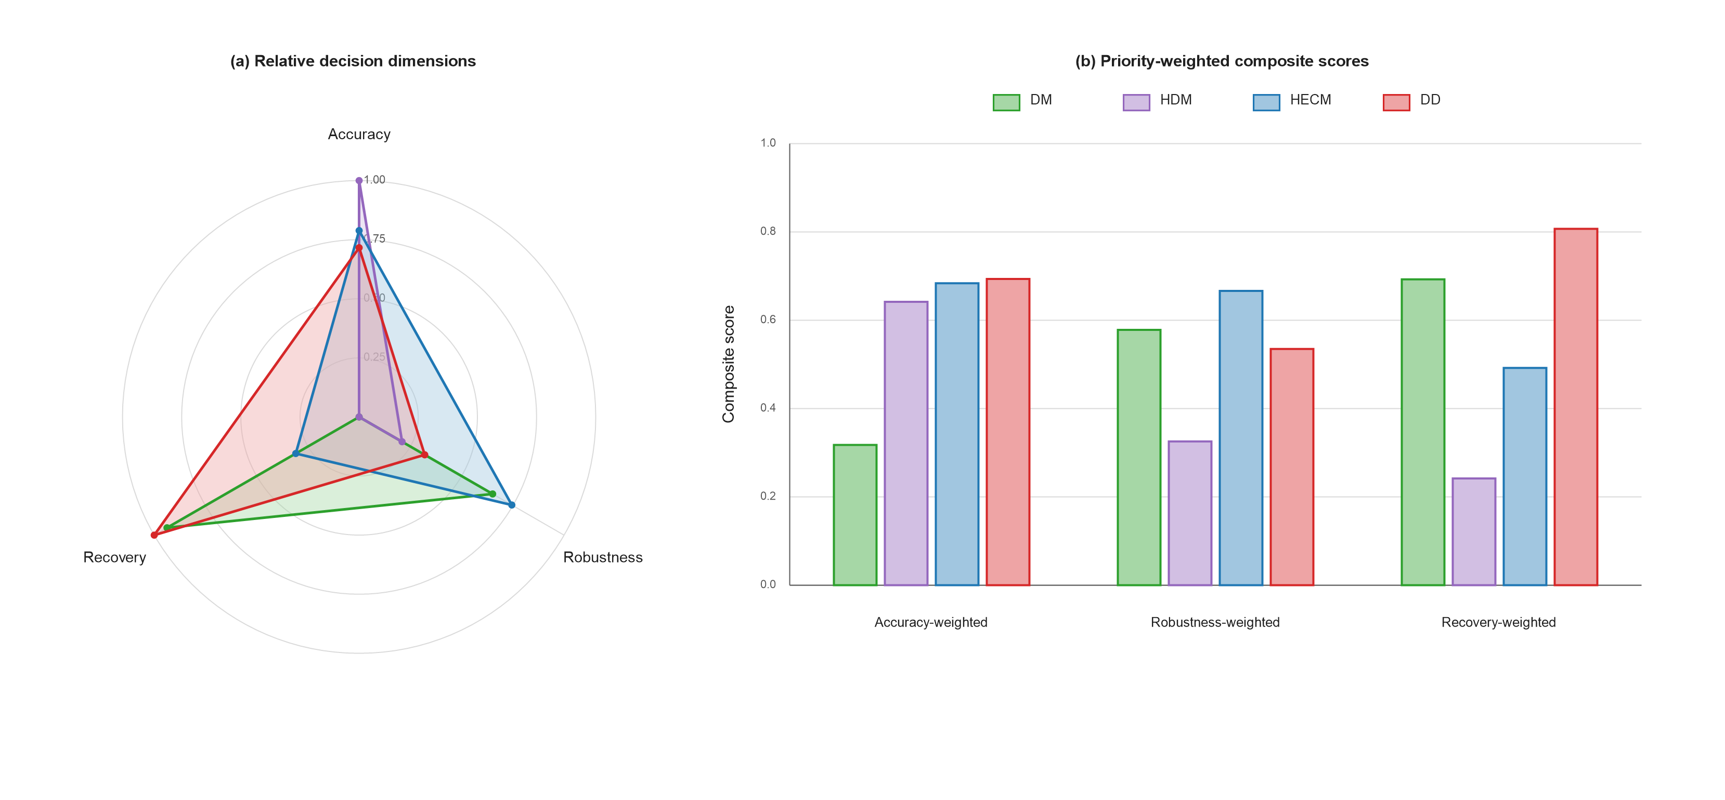
Der beste Estimator hängt vom Fehlerfall ab
1. Motivation
2. State of Art
3. Daten & BMS
4. Neural SOH
5. Robustheit
6. Embedded AI
7. Ergebnisse
Estimator-Auswahl = relevantes Störprofil + geeigneter Korrekturmechanismus
Seite 20
Florian Rzepka | Disputation | 2026

Slide 21
Embedded AI: Vom Neural Network zum Microcontroller
Seite 21
Florian Rzepka | Disputation | 2026

Slide 22
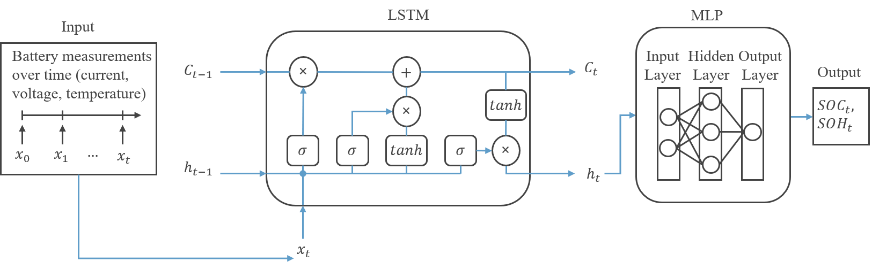
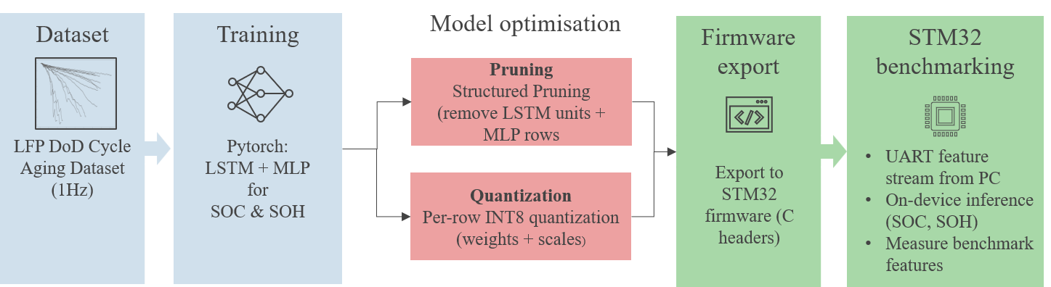
Deployment Chain: vom PyTorch Model zur STM32 Inference
1. Motivation
2. State of Art
3. Daten & BMS
4. Neural SOH
5. Robustheit
6. Embedded AI
7. Ergebnisse
• Ein identischer recurrent inference path isoliert den Effekt der Compression
• Flash, RAM und kernel time ergänzen die Accuracy um gemessene Hardwaremetriken
Seite 22
Florian Rzepka | Disputation | 2026

Slide 23
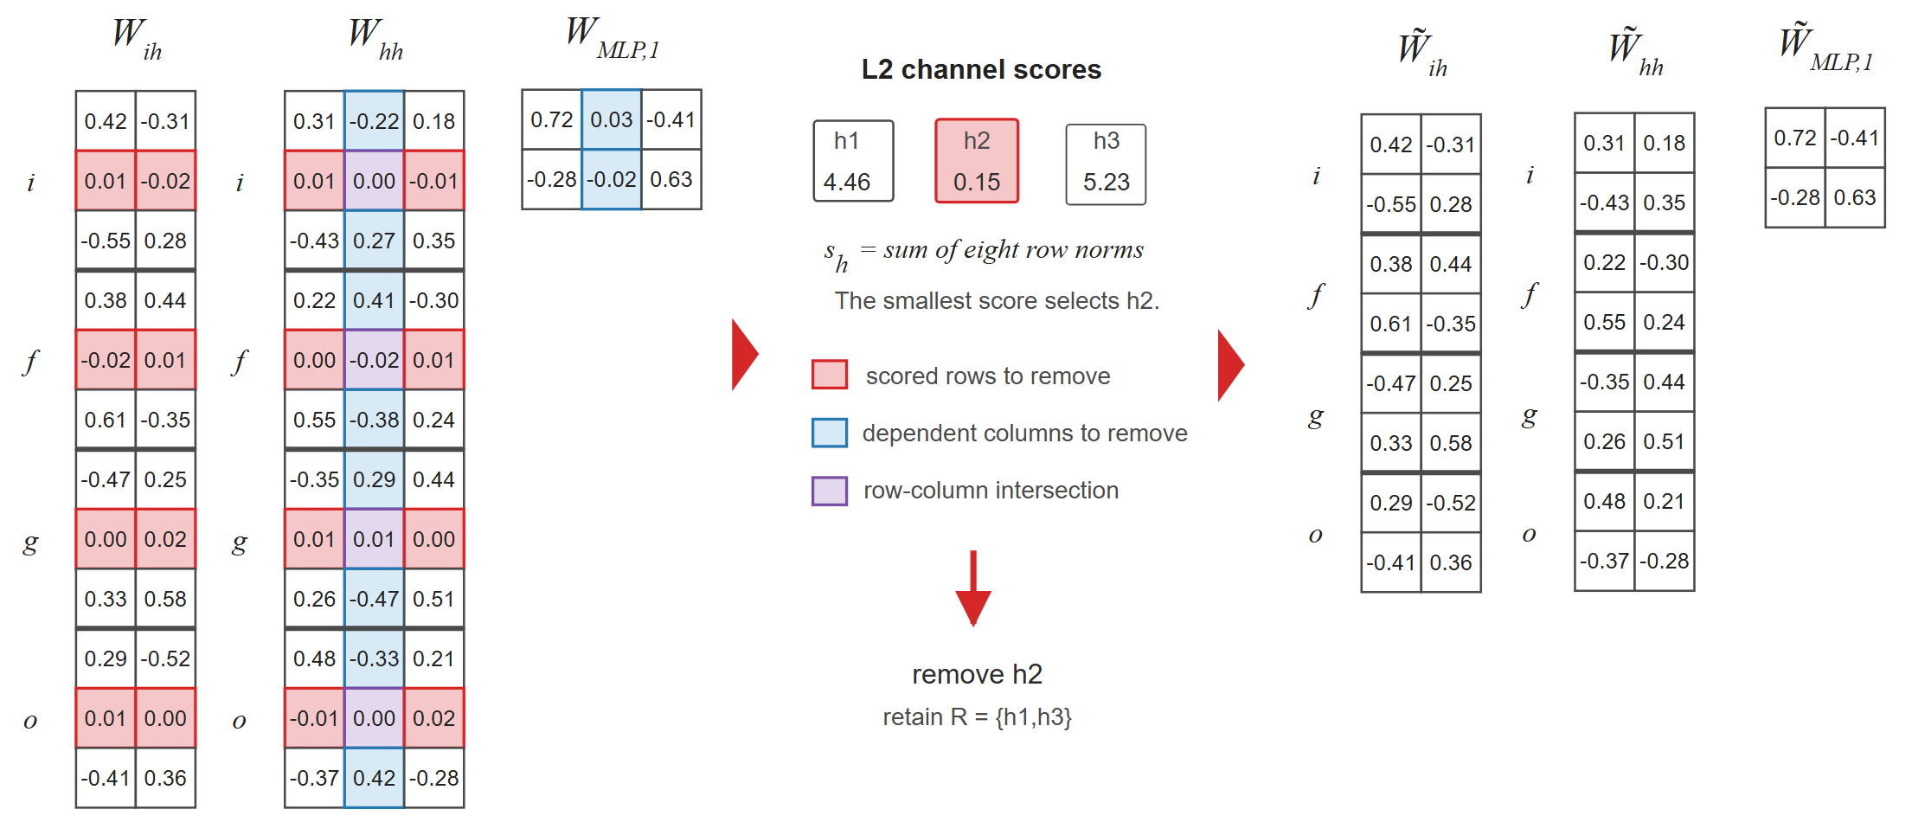
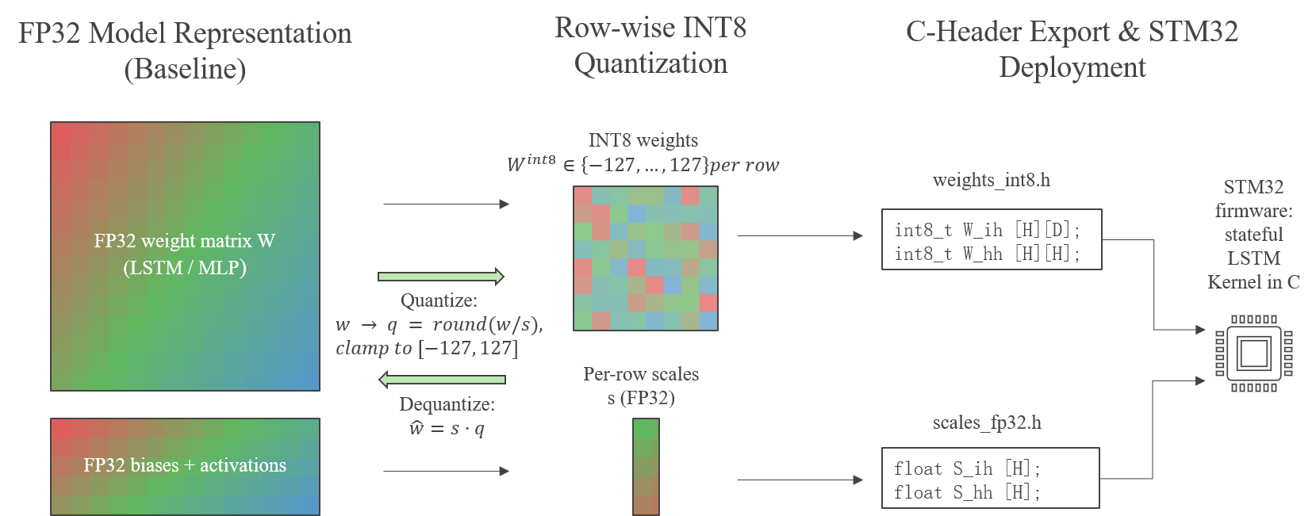
Pruning und Quantization für Embedded Deployment
Structured pruning
INT8 weight quantization
1. Motivation
2. State of Art
3. Daten & BMS
4. Neural SOH
5. Robustheit
6. Embedded AI
7. Ergebnisse
• Komplette hidden channels entfernt
• Kleinere dense tensors nach fine-tuning
• Recurrent weights auf signed INT8 gemappt
• States, scales und MLP bleiben FP32
Seite 23
Florian Rzepka | Disputation | 2026

Slide 24
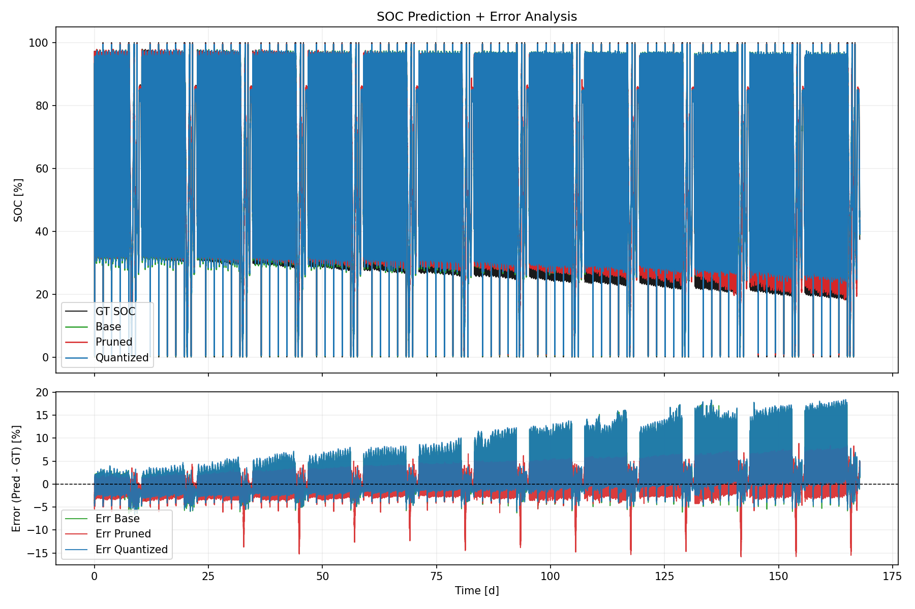
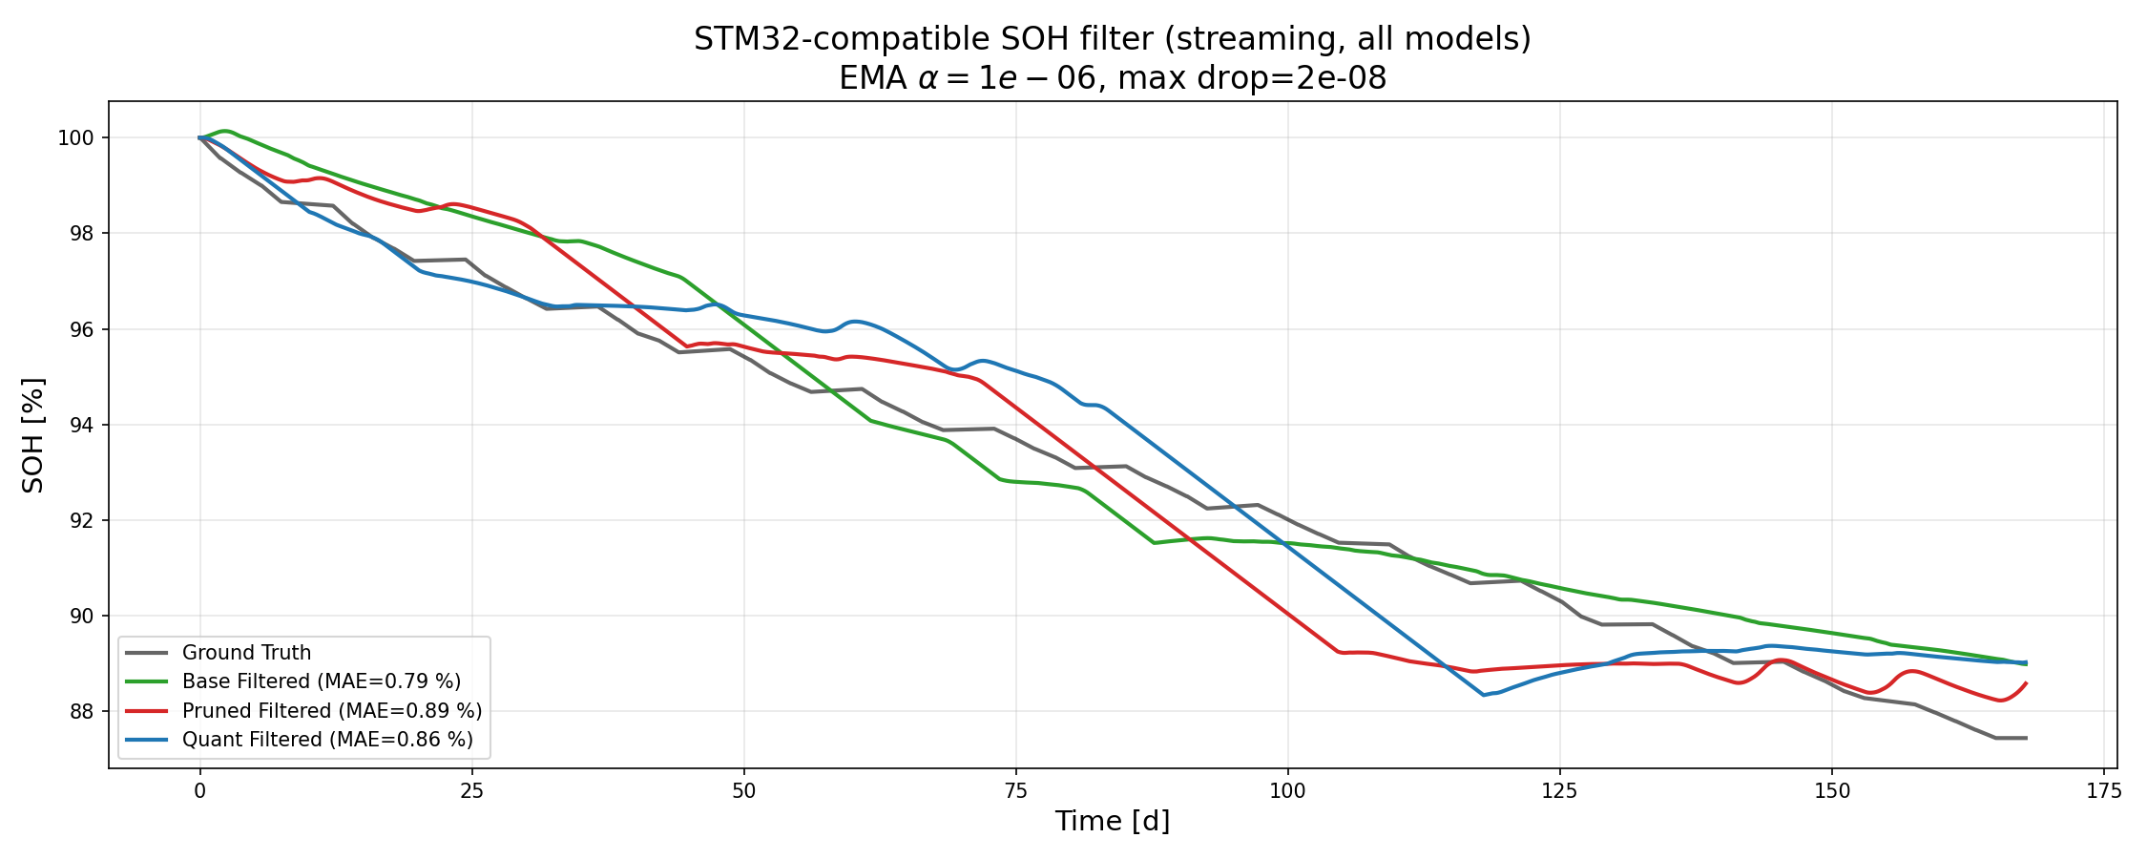
Accuracy und Stabilität im Streaming Replay
SOC streaming replay
SOH streaming replay
1. Motivation
2. State of Art
3. Daten & BMS
4. Neural SOH
5. Robustheit
6. Embedded AI
7. Ergebnisse
• SOC MAE [pp]: Base 2,68 | Pruned 2,34 | Quantized 2,79
• SOH MAE [pp]: Base 0,85 | Pruned 1,46 | Quantized 1,41
• Kein wachsender Quantized-to-Base drift im vollständigen replay
Seite 24
Florian Rzepka | Disputation | 2026

Slide 25
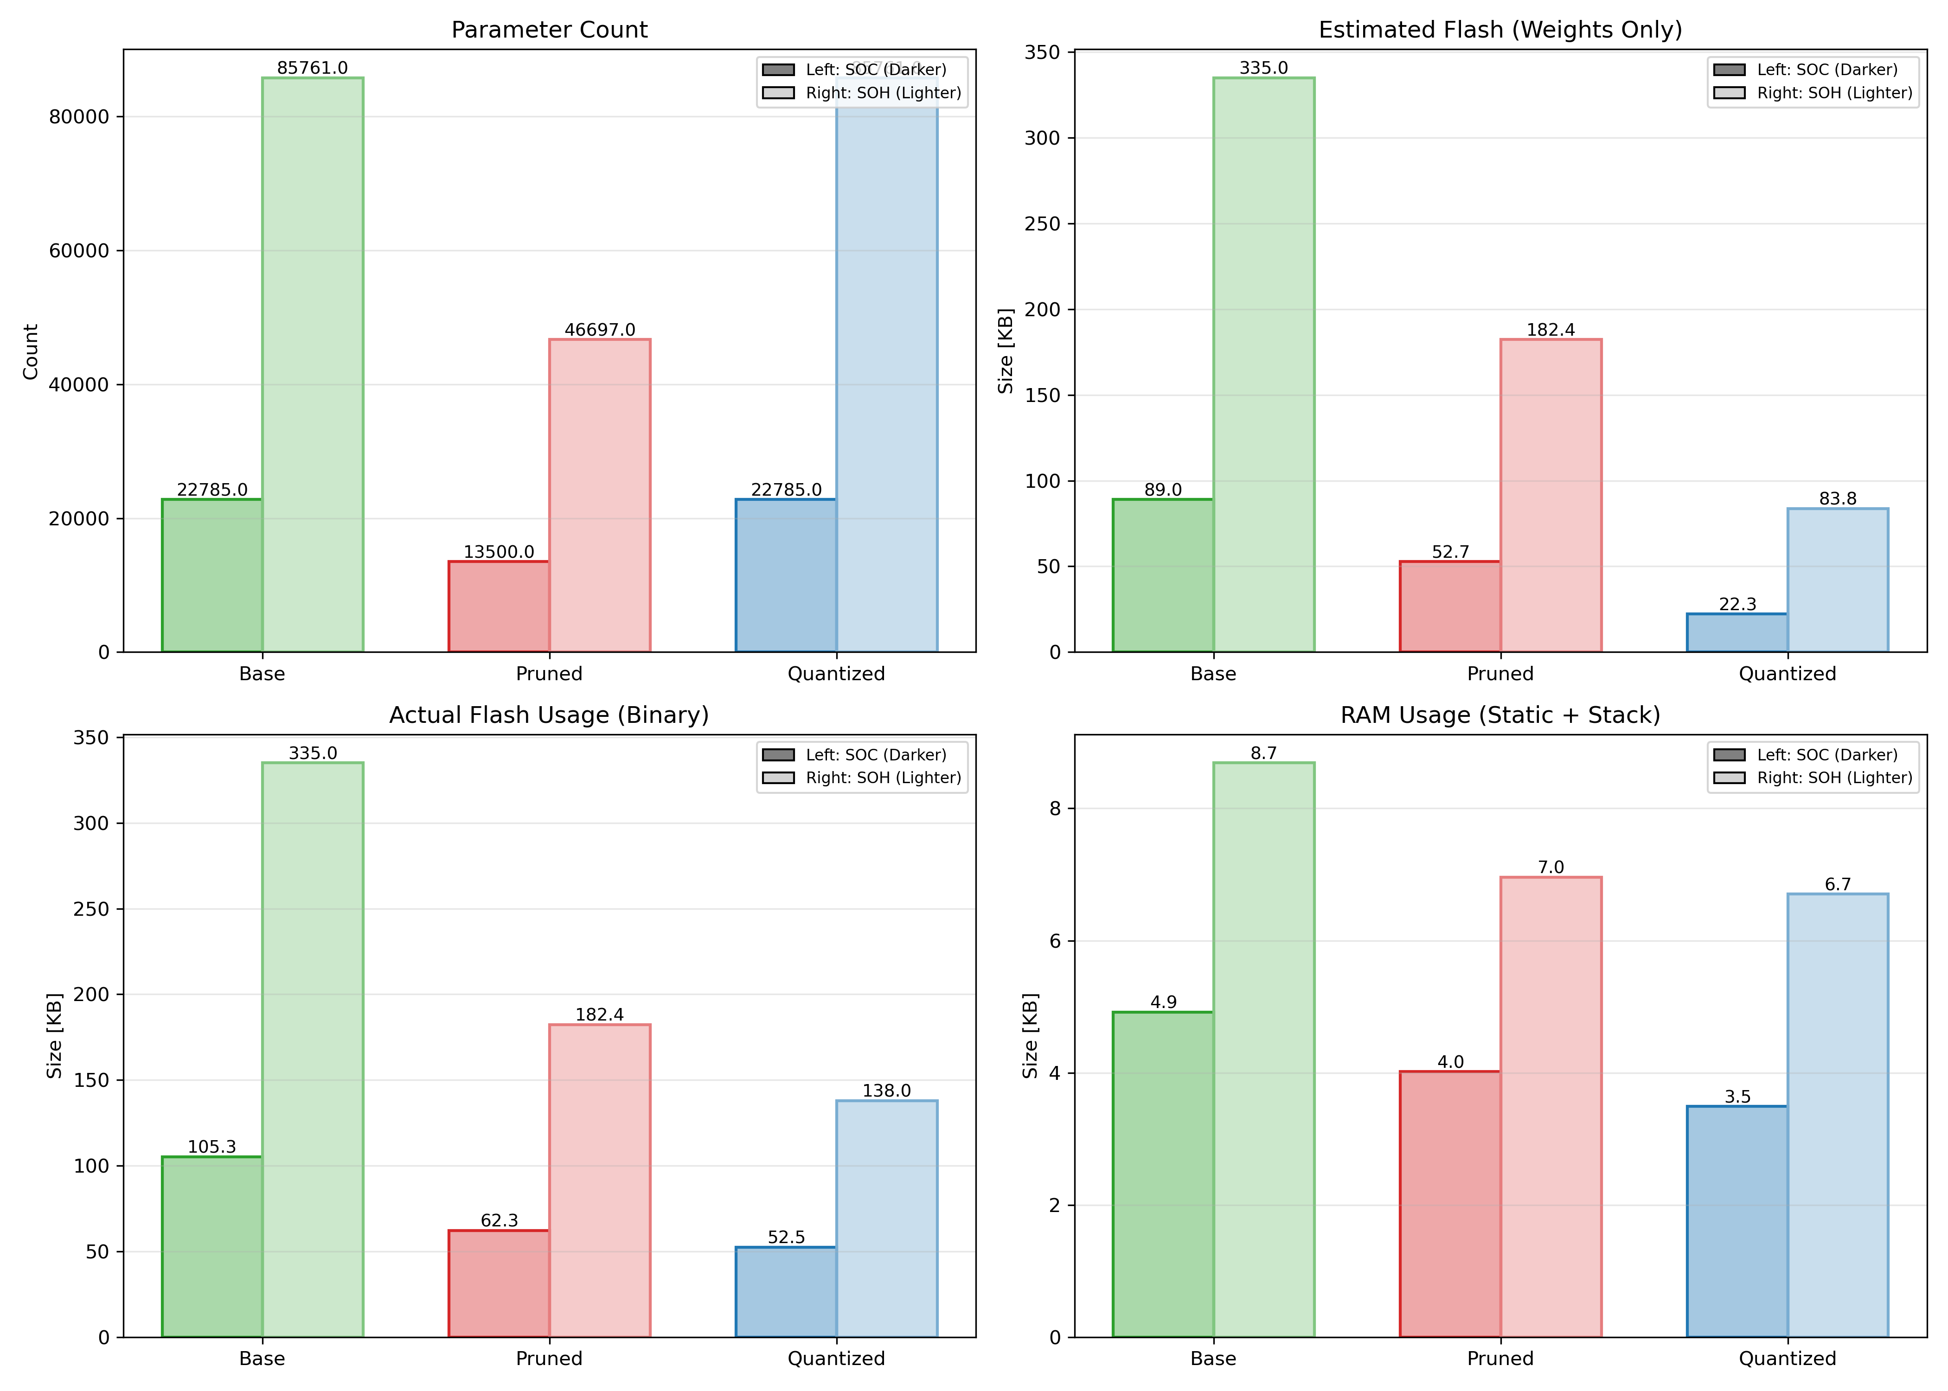
Trade-offs bei Flash, RAM, Latency und Utility
SOC
1. Motivation
2. State of Art
3. Daten & BMS
4. Neural SOH
5. Robustheit
6. Embedded AI
7. Ergebnisse
• Pruned: -41% Flash | -43% kernel time
• Quantized: -50% Flash | +399% kernel time
• Utility: 0,71 vs. 1,83
SOH
• Pruned: -46% Flash | -44% kernel time
• Quantized: -59% Flash | +29% kernel time
• Hardwarelimit entscheidet
Seite 25
Florian Rzepka | Disputation | 2026

Slide 26
Gesamtergebnisse, Schlussfolgerungen und Ausblick
Seite 26
Florian Rzepka | Disputation | 2026

Slide 27
Was die drei Studien gemeinsam zeigen
1. Motivation
2. State of Art
3. Daten & BMS
4. Neural SOH
5. Robustheit
6. Embedded AI
7. Ergebnisse
1
Repräsentation
2
Validierung
3
Implementierung
Explizite Historie ermöglicht kompakte Modelle
Clean accuracy und Robustness liefern getrennte Evidenz
Compression bleibt hardware- und firmwareabhängig
• Task-aligned features können notwendige Modellkomplexität begrenzen
• Clean MAE kann operationale Robustness nicht nachweisen
• Deployment-Eignung entsteht aus der gesamten signal-to-hardware chain
Seite 27
Florian Rzepka | Disputation | 2026

Slide 28
Design Principles und Next Steps
Kernaussagen
Nächste Schritte
1. Motivation
2. State of Art
3. Daten & BMS
4. Neural SOH
5. Robustheit
6. Embedded AI
7. Ergebnisse
• Representation vor unnötiger Modellkomplexität
• Disturbance tests zusätzlich zu clean MAE
• Compression passend zum tatsächlichen Bottleneck
• Target-hardware validation vor dem Einsatz
• Weitere cells, chemistries und operating profiles
• Fault injection in sensing und firmware
• Joint pruning and quantization
• Größere Packs und autonomer Langzeitbetrieb
Zielbild: integrierte, testbare und resource-aware State Estimation im BMS
Seite 28
Florian Rzepka | Disputation | 2026

Slide 29
Vielen Dank | Fragen
Seite 29
Florian Rzepka | Disputation | 2026

Slide 30
Anhang: Übersicht der verwendeten Estimatoren
Modell | State | Methode | MAE [pp] | Größe
MLP | SOH | Feedforward-Netz mit 16 Lag-Schritten | 1,10 | ca. 1,66 MiB FP32
DM | SOC | Coulomb Counting ohne gelernte Gewichte | 3,11 | keine NN-Gewichte
HDM | SOC | Coulomb Counting mit LSTM-SOH-Korrektur | 0,24 | ca. 1,46 MiB FP32
HECM | SOC | 2-RC-ECM, EKF und gemeinsames LSTM-SOH | 0,90 | 1,46 MiB + ECM-Tabelle
DD | SOC | GRU-MLP für SOC und gemeinsames LSTM-SOH | 1,15 | ca. 1,78 MiB FP32
Anhang
MAE in Prozentpunkten. Die FP32-Größen umfassen nur trainierbare Parameter; Datensätze und Testbedingungen unterscheiden sich.
Seite 30
Florian Rzepka | Disputation | 2026

Slide 31
Anhang: Embedded LSTM-MLP-Modelle
Ziel | Variante | MAE [pp] | Parameter | STM32 Flash
SOC | Base FP32 | 2,68 | 22.785 | 105,32 KiB / 0,103 MiB
SOC | Pruned FP32 | 2,34 | ca. 13.500 | 62,27 KiB / 0,061 MiB
SOC | Quantized INT8 | 2,79 | 22.785 | 52,48 KiB / 0,051 MiB
SOH | Base FP32 | 0,85 | 85.761 | 335,00 KiB / 0,327 MiB
SOH | Pruned FP32 | 1,46 | 46.697 | 182,41 KiB / 0,178 MiB
SOH | Quantized INT8 | 1,41 | 85.761 | 138,00 KiB / 0,135 MiB
Anhang
Flash umfasst die vollständige STM32-Firmware einschließlich Code, Konstanten und Modellgewichten.
Seite 31
Florian Rzepka | Disputation | 2026

Slide 32
Anhang: SOH Architecture Study
Architektur | Base MAE [pp] | Optimized MAE [pp] | Base-Größe | Optimized-Größe
CNN | 1,4011 | 1,4672 | 1,920 MiB | 0,355 MiB
GRU | 1,2377 | 1,2427 | 3,221 MiB | 0,643 MiB
LSTM | 1,4226 | 1,3438 | 3,418 MiB | 0,658 MiB
TCN | 1,2102 | 1,1306 | 1,678 MiB | 1,188 MiB
Anhang
Optimized = structured pruning + fine-tuning + INT8 quantization. Größen entsprechen dem dokumentierten Speicherbedarf der Modellparameter.
Seite 32
Florian Rzepka | Disputation | 2026

